Slide 1
Разработка и построение системы развития кадрового потенциала в условиях реализации ФГОС на примере МБОУ СОШ № 12 станицы Павловской
Разработано авторским коллективом МБОУ СОШ № 12 ст. Павловской
Руководитель группы разработчиков: Приходько Сергей Сергеевич, директор

Slide 2
О чем проект
Основной гипотезой проекта является предположение, что усложнение реальной структуры профессиональных взаимосвязей между педагогами в образовательных организациях приведет к повышению эффективности и результативности ее деятельности в результате накопления социального капитала.
Объектом исследования является профессиональное взаимодействие в образовательных организациях.
Предметом исследования являются реальные структуры образовательных организаций и способы их изменения .

Slide 3
Актуальность
Постановка данной проблемы связана с актуальной темой профессионального одиночества учителя, т.е. с низким уровнем социального капитала организаций. В результате актуальнейшая проблема развития профессионализма педагогов, повышения человеческого капитала организации решается в основном за счет внешних ресурсов (обучения в сторонних организациях).

Slide 4
Новый взгляд на старые проблемы или почему все получается не так, как хочется
Декларация еще не означает наступивших перемен
Управлять можно только тем, что движется
Надо понять, как на самом деле все работает
Начинать надо сначала

Slide 5
Цель проекта
1. Изучение существующего внутреннего ресурса для развития организации.
2. Выбор наиболее верной стратегии поведения для руководителя в тех или иных обстоятельствах, которая позволит сделать функционирование образовательной организации эффективнее.
3. Формирования критериев динамики образовательных достижений, их оценки во взаимосвязи внутренней и внешней в рамках перехода на новые образовательные стандарты.

Slide 6
Задачи работы
Изучение реальных устойчивых профессиональных связей в организации, их конфигурации и иные характеристики, свойственные сетевым структурам.
Разработка рекомендаций по усложнению имеющихся структур

Slide 7
Проектная задача
Развить горизонтальный уровень взаимодействия педагогов

Slide 8
Программа реализации проекта
Разработка модели системы развития кадрового потенциала в образовательном учреждении.
Разработка плана действий в ходе реализации программы по основным направлениям деятельности.
Корректировка содержательной, организационной, управленческой сторон в процессе реализации программы.

Slide 9
Этапы реализации проекта
июнь 2014года. – декабрь 2014 | Изучение формальных и реальных структур как устойчивых профессиональных связей в организации, их конфигурации и иные характеристики, свойственные сетевым структурам.
Декабрь 2014 года- июнь 2015 | Корректировка существующих реальных структур профессионального взаимодействия. Определение эффективности применяемых методик, отбор оптимальных.
Июнь 2015 года- сентябрь 2015 | Разработка модели системы развития кадрового потенциала в условиях реализации ФГОС.
Сентябрь 2015- декабрь 2015 | Разработка и реализация рекомендаций по усложнению структур организаций

Slide 10
Фрагмент полученных данных по результатам опроса

Slide 11
Хаос и порядок. Хаос vs порядка?
Формальная структура
Хаос? Реальная структура!

Slide 12
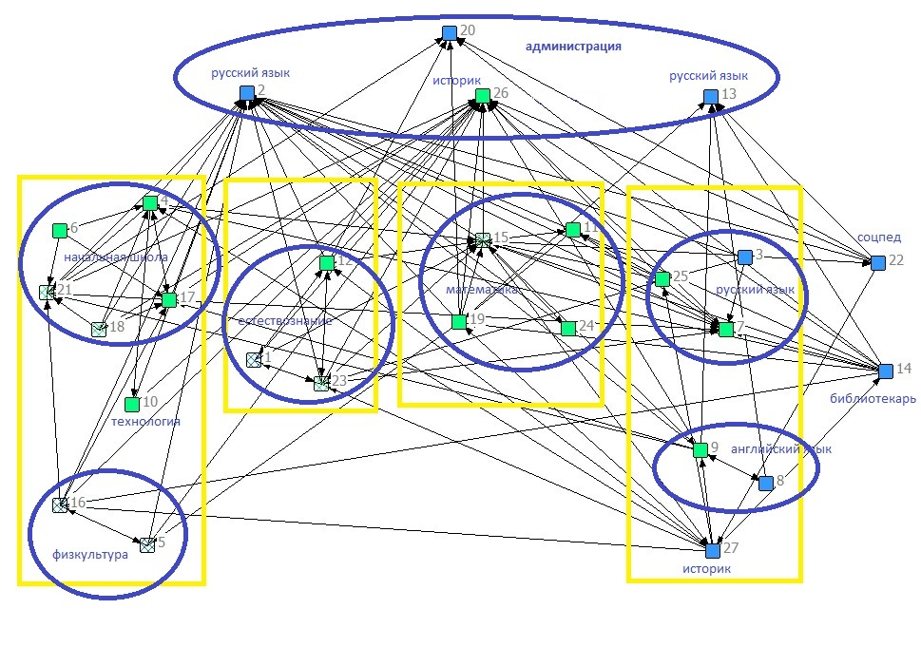
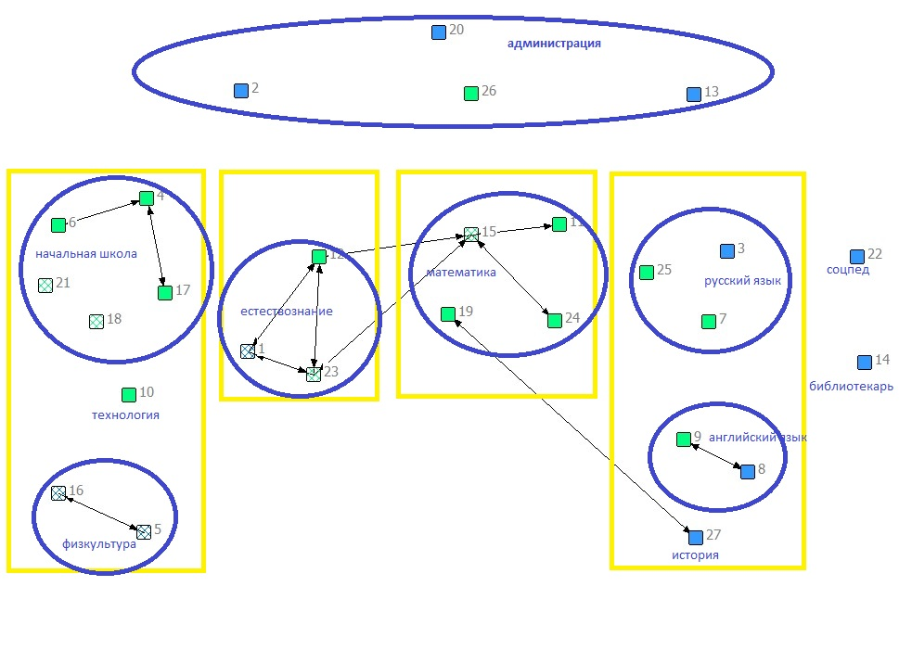
Выявленные взаимосвязи, требующие анализа

Slide 13
Доверие, как основа взаимодействия
Доверие (понятие) — состояние внутреннего мира субъекта, обусловленное желанием взаимоотношения, характеризующееся готовностью передачи определенных прав, информации и объектов иным вольным субъектам.

Slide 14
Типология реальных структур в графах

Slide 15
Усложнение реальной структуры-управленческая задача
Сейчас есть
Надо сделать
Конкуренция
Персональные доплаты за достижения
Портфель достижений для аттестации
Профессиональное одиночество учителя
Ряд управленческих решений, призванных увеличить профессиональное взаимодействие педагогов в образовательной организации

Slide 16
Предложения по применению реализации
В целом полученные предварительные результаты позволяют ввести такую характеристику как качество образовательной организации (качество сети).
В дальнейшем можно предположить наличие корреляции между качеством организации и образовательной успешностью школы.
Данный проект позволит повысить эффективность внутренних ресурсов развития школы (взаимодействие педагогов, как основа накопления социального капитала).
Изменение ментальности и переход от экстенсивного способа работы к интенсивному, который как раз и подразумевает изменение роли учителя в школе, тогда можно будет констатировать факт: наше образование стало компетентностным.
Оценка качества профессиональной подготовки и взаимодействия педагогов в образовательной организации включает инвариантную составляющую, обеспечивающую интересы учредителя в вопросах управления качеством образования.

Slide 17
Планиреумые качественные и количественные результаты реализации модели.
апробировать разработанную модель внутришкольной системы повышения квалификации педагогов в структурных подразделениях школы;
создать условия для формирования новых образовательных потребностей педагогов, побуждающих к работе над достижением высокого уровня своей компетентности в избранной отрасли знаний, стремле­нию к постоянному саморазвитию и самосовершенствованию, расши­рению кругозора, формированию общей, профессиональной и методо­логической культуры;
разработать типологию организаций
Осуществить повторные исследования с целью развития педагогического коллектива на основе рекомендаций
достичь высокого уровня готовности педагогов к инновационной дея­тельности (не менее 60%на конец года);
достичь высокой удовлетворенности потребителей качеством оказы­ваемых образовательных услуг (не менее 85-90%);
создать конкурентоспособное образовательное учреждение высокой педагогической культуры.

Slide 18
Успехов и удачи!!!

